Slide 2
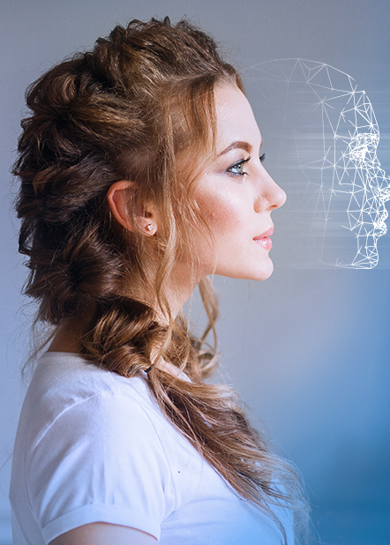
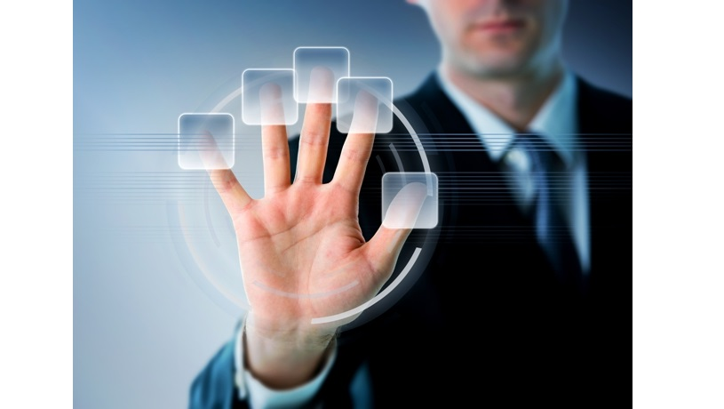
BioSmart: технологии, оборудование, ПО
и примеры реализаций

Slide 3
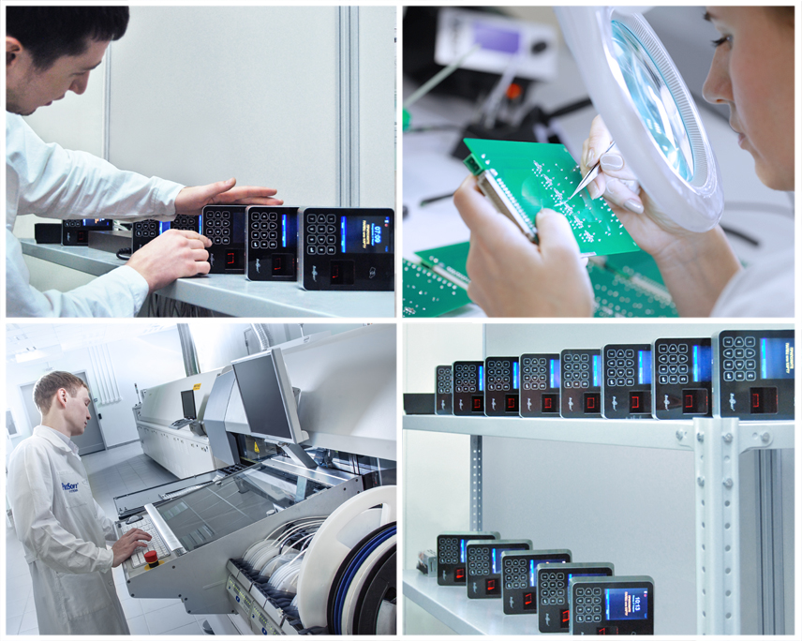
О компании
Разработка математических алгоритмов распознавания отпечатков
пальцев, рисунка вен ладоней и лица
Разработка и серийное производство
устройств биометрической идентификации
Разработка программного обеспечения
для задач контроля доступа и учета
рабочего времени

Slide 4
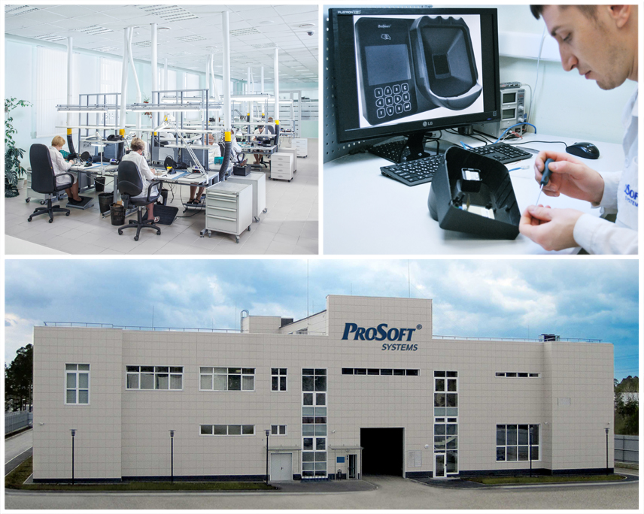
О компании
Производство
Производство оборудования в г. Екатеринбурге
на собственных производственных площадях более 10 000 квадратных метров с новейшим
производственным оборудованием
Гарантия на оборудование – 5 лет, наличие сертификатов качества
Предприятие сертифицировано по ISO 9001

Slide 5
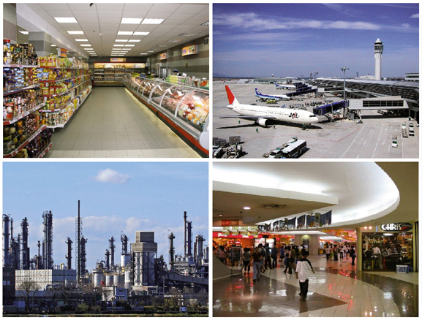
Результаты
Реализованные проекты
Реализовано более 5000 проектов в области биометрии (СКУД, УРВ и др.)
Крупные проекты: X5 RG, Связной, РЖД, Мин. обороны
Проекты в банках: Сбербанк, ЦБ РФ, ГазПромБанк, Банк24.ру
Проекты СКУД в аэропортах: Домодедово, Внуково г. Москва, Курумоч г. Самара, аэропорт в г. Сочи, Кольцово г. Екатеринбург, другие аэропорты

Slide 6
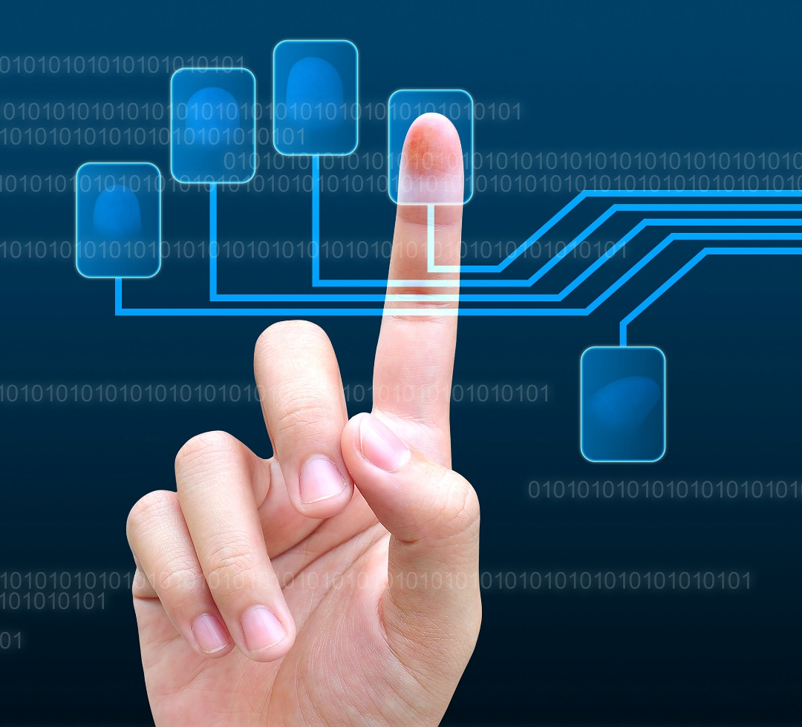
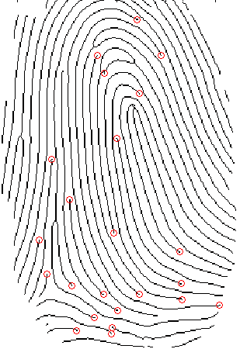
Технология по отпечатку пальца
Технология идентификации по отпечаткам пальцев
Получение графического образа отпечатка со сканера
Графическое отображение отпечатка преобразуется в специальный математический шаблон
Полное изображение расположения на пальцах папиллярного узора не сохраняется, восстановить исходное изображение из шаблона невозможно
Получение
изображения со сканера
Поиск характерных точек
Получение векторной модели
Кодирование

Slide 7
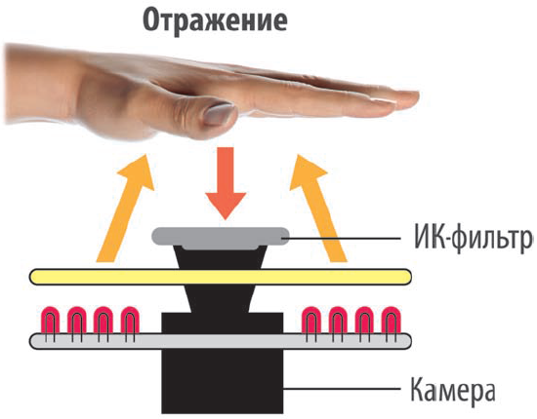
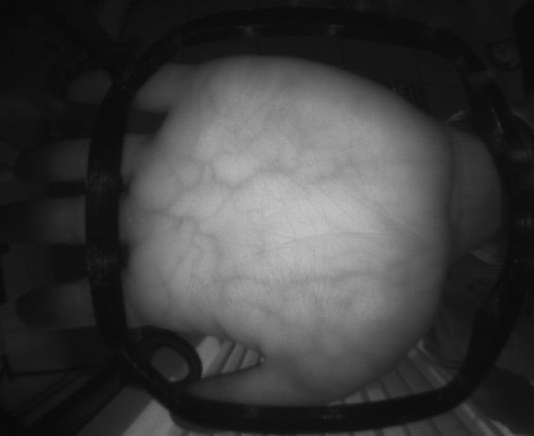
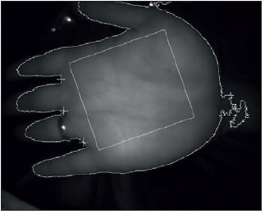
Технология по венам ладони
Производится считывание рисунка вен ладоней в ИК спектре
Восстановленный гемоглобин крови поглощает инфракрасное излучение
Сосуды ладони отражают излучение меньшей интенсивности в ИК спектре
Полученное изображение преобразуется в шаблон (математическая модель)
Восстановить исходное изображение из шаблона невозможно
Схема сканера Получение изображения Область интереса

Slide 8
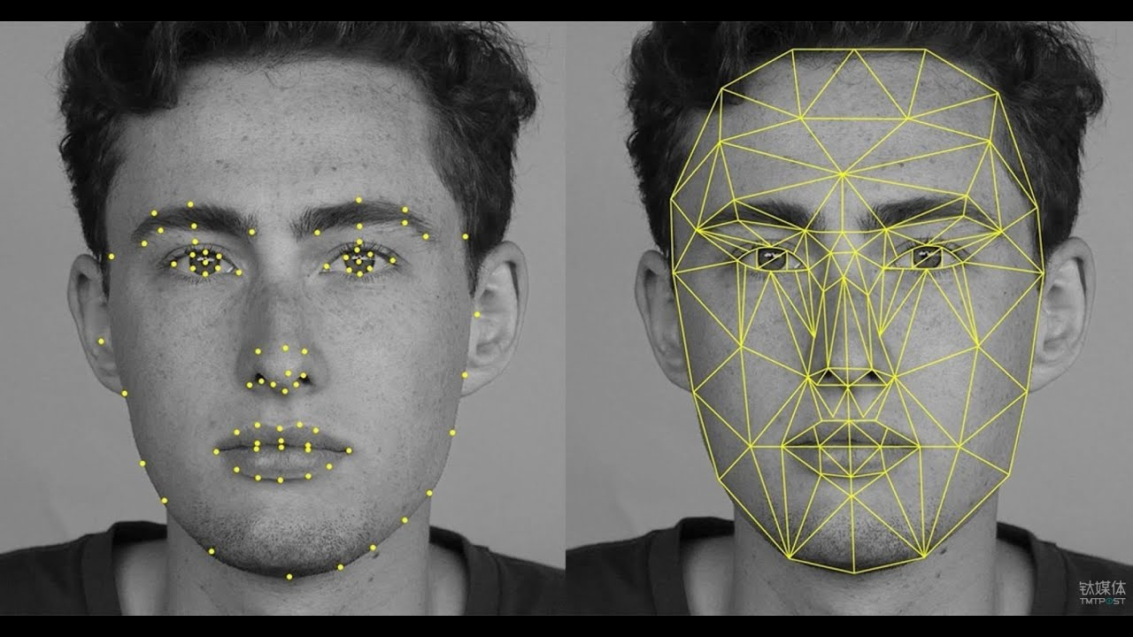
Технология по лицу
На эталонном изображении лица алгоритм выделяет контрольные точки
На основании их расположения и удаленности друг от друга строится математическая модель, которая представляет собой некий дескриптор хранящийся в базе
При идентификации терминал проверяет ИК подсветкой живой ли человек перед ним
Изображение с камеры терминала преобразуется в дескриптор как и ранее внесенный в базу эталон (дескриптор занимает считанные килобайты)
Алгоритм производит сравнение полученного дескриптора с эталонами в базе

Slide 9
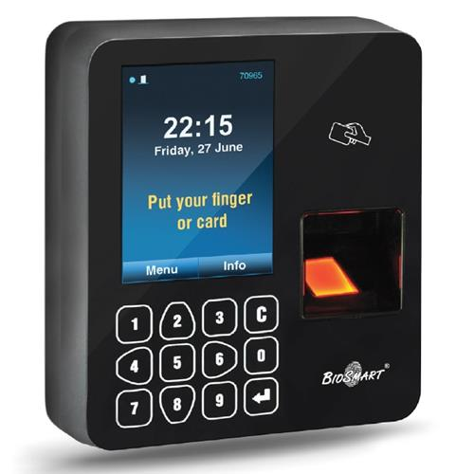
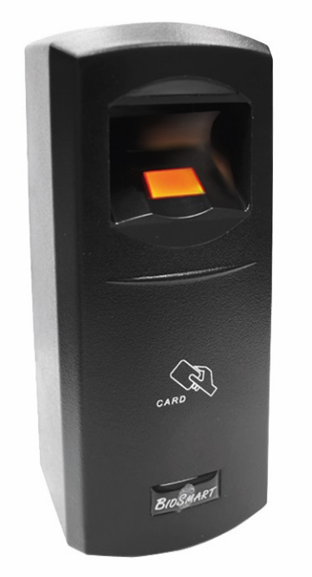
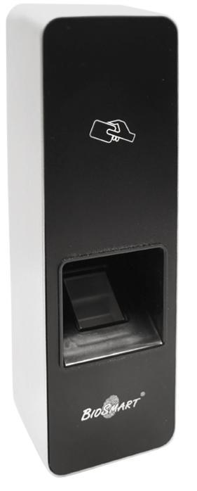
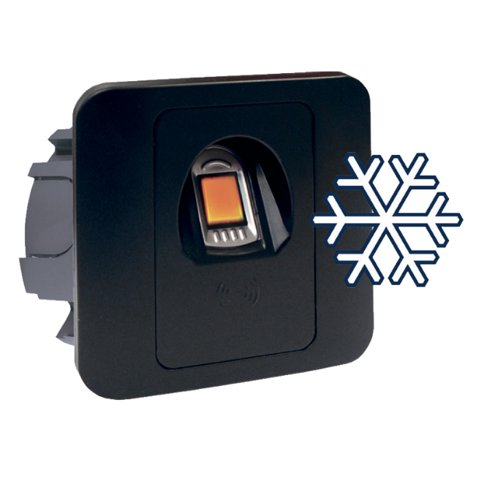
Оборудование по отпечаткам пальцев
Модель | Контроллер BioSmart 4-O/E | Контроллер BioSmart 5M-O/Е | Терминал WTC2 | Считыватель BioSmart Mini-O | Считыватель BioSmart Mini-E
Кол-во биометрических шаблонов | 4500 | 1000 | 4500 | 4500 | 4500
Количество карт | 3000 | 1000 | 5000 | - | -
Тип сканера | оптический/ емкостной | оптический/ емкостной | Оптический | Оптический | Емкостной
Интерфейс связи | Ethernet, RS485 | Ethernet | Ethernet | RS485 | RS485
Время идентификации (1:1000) | 970 мс | 970 мс | 970 мс | 970 мс | 970 мс
Вероятность ошибочного предоставления доступа, % | 10⁻³…10⁻⁴ | 10⁻³…10⁻⁴ | 10⁻³…10⁻⁴ | - | -
Вероятность ошибочного отказа доступа, % | 1% | 1% | 1% | - | -
WIEGAND выход | есть | есть | есть | нет | нет
Исполнение | Накладной | Накладной | Накладной, ЖК дисплей, клавиатура | Накладной | Врезной
Формат карт | Em-Marine, Mifare, HID iClass/Prox | Em-Marine, Mifare | Em-Marine, Mifare, HID iClass SE | Em-Marine, Mifare | Em-Marine
Температурный диапазон, ⁰С | 0…+50/ -40…+50 | 0…+50/ -40…+50 | 0…+50 | 0…+50 | -40…+50
Параметры электропитания | 12V, 0,4/0,8A | 12V, 0,25/0,6A | 12V, 0,4A | 12V, 0,2A | 12V, 0,5A
PoE | нет | нет | да | нет | нет
Размеры, мм | 175*75*54 | 160*50*43 | 142*123*41 | 155*50*40 | 68*68*40

Slide 10
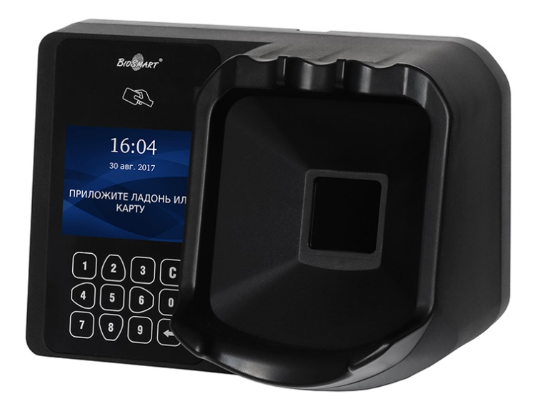
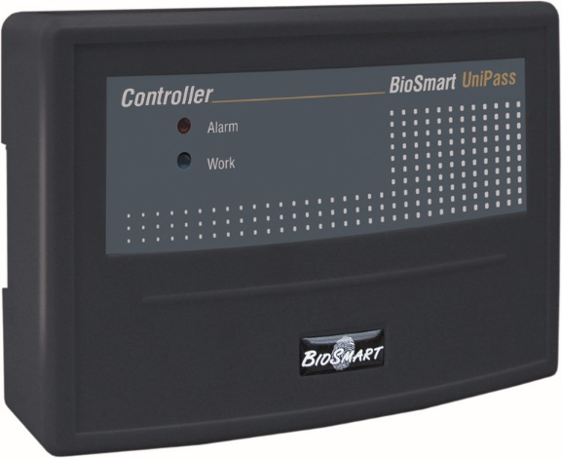
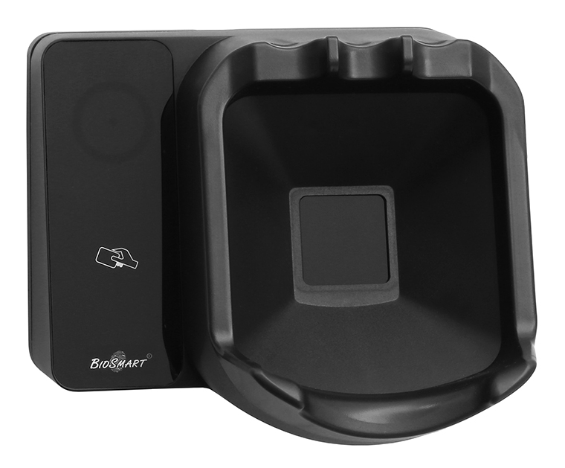
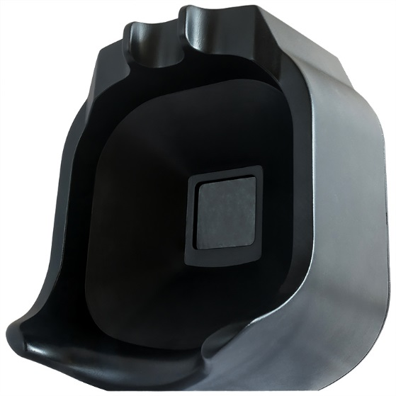
Оборудование по венам ладони
Модель | Терминал PV-WTC | Считыватель PV-WM | Считыватель DCR-PV | Контроллер UniPass
Кол-во биометрических шаблонов | 300 000 | - | - | 300 000
Количество карт | 1 000 000 | - | - | 1 000 000
Тип сканера | Оптический, инфракрасный | Оптический, инфракрасный | Оптический, инфракрасный | -
Интерфейс связи | Ethernet, USB | USB | USB | Ethernet, USB
Время идентификации (1:1000) | не более 2 с | - | - | не более 2 с
Вероятность ошибочного предоставления доступа, % | 0,00008% | - | - | 0,00008%
Вероятность ошибочного отказа доступа, % | 1% | - | - | 1%
WIEGAND выход | есть | - | - | есть
Исполнение | Накладной, ЖК-дисплей, клавиатура | Накладной | Настольный | Накладной
Формат карт | Em-marine, Mifare, HID Prox, HID iClass, Legic | Em-marine, Mifare, HID Prox, HID iClass, Legic | - | -
Температурный диапазон, ⁰С | 0…+50 | 0…+50 | 0…+50 | 0…+50
Параметры электропитания | 12V, 1A | 12V, 0,4A | 5V, 0,5A | 12V, 1A
PoE | да | нет | нет | нет
Размеры, мм | 215*150*117 | 170*150*125 | 70*154*95 | 145*100*40

Slide 11
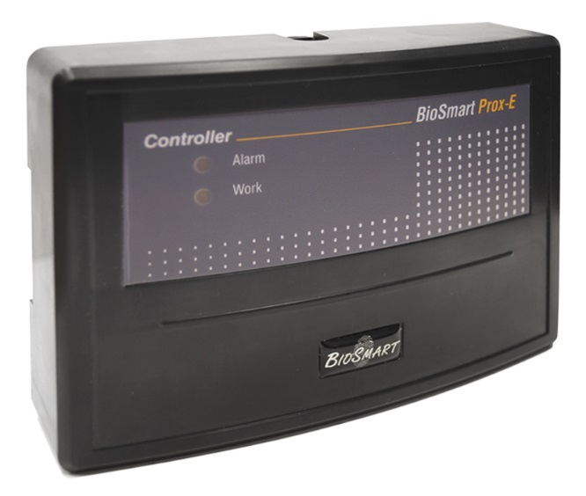
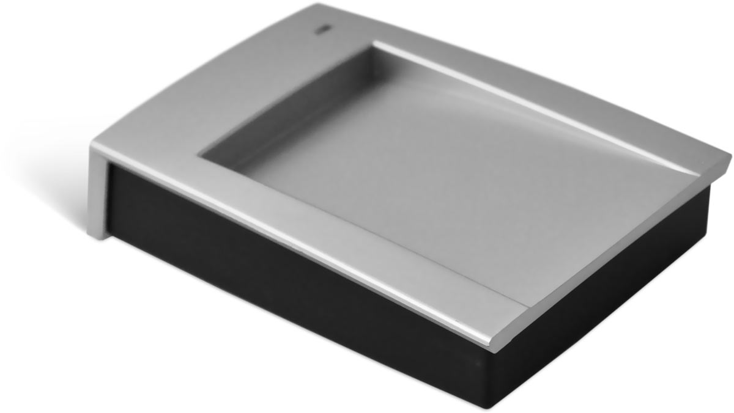
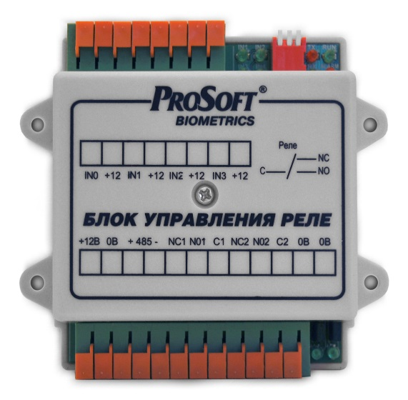
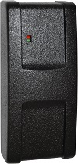
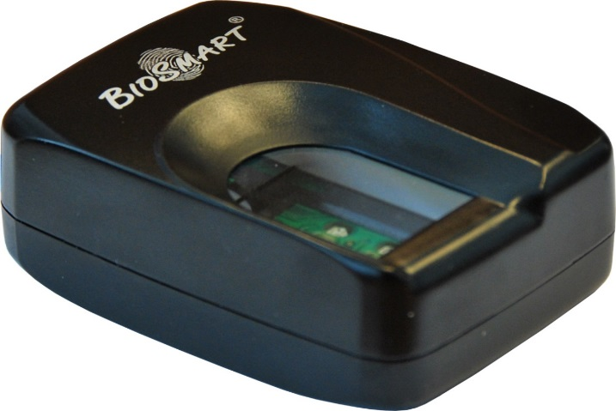
Аксессуары
Контроллер BioSmart Prox-E
Настольный считыватель карт DCR
Считыватель карт BS-RD
Считыватель отпечатков пальцев FS-80
Блок управления реле БУР-BioSmart

Slide 12
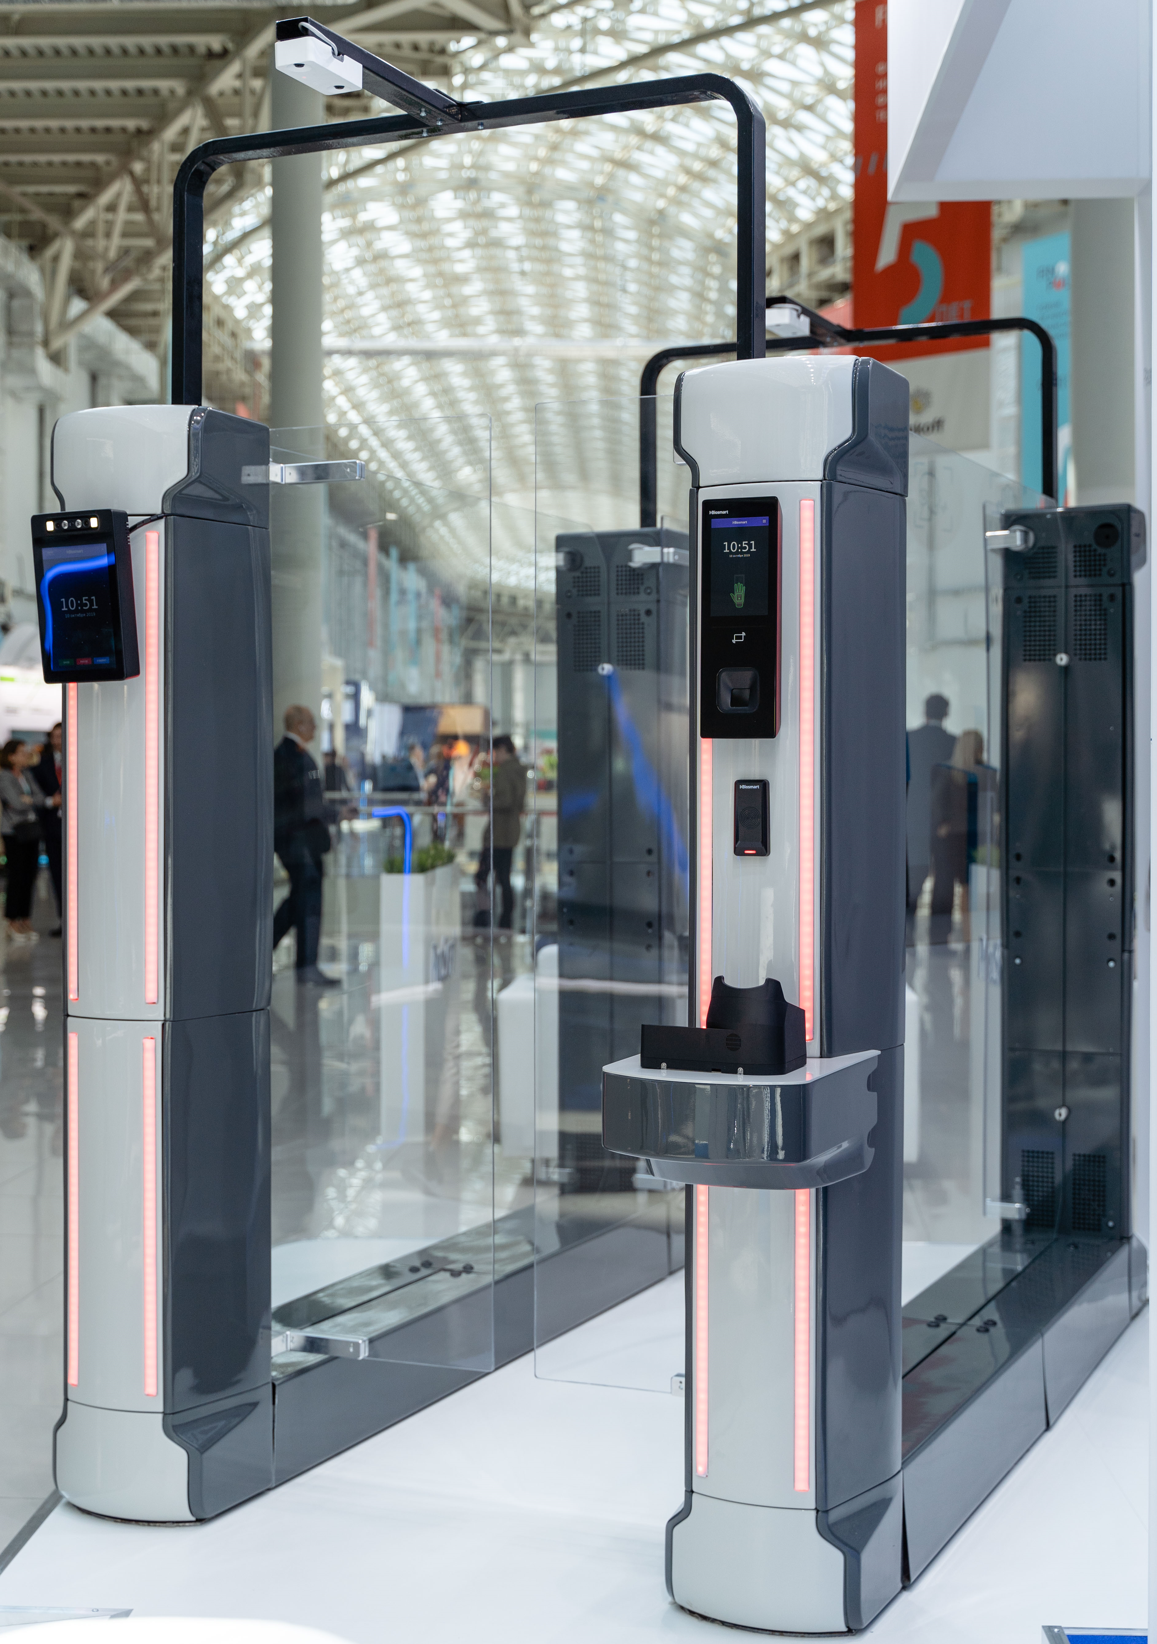
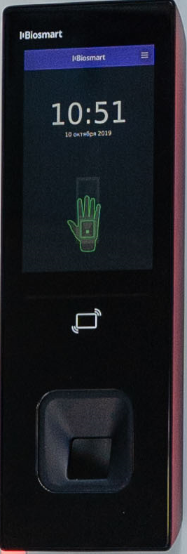
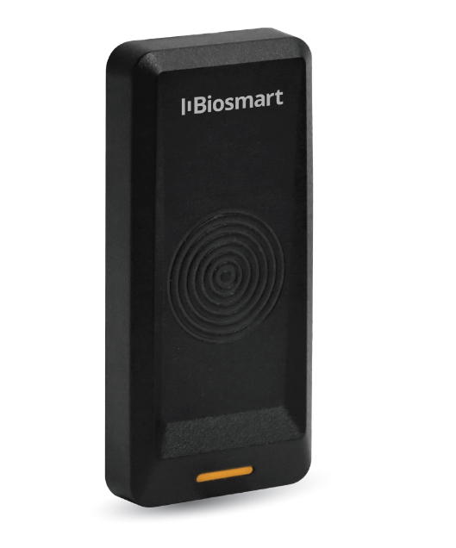
Новинки оборудования
Программное обеспечение BioSmart
Терминал PV-WTC3
Бесконтактная идентификация по рисунку вен ладони
Улучшенный оптический модуль (не критичен к повороту руки, более широкий угол обзора и число кадров в секунду при сканировании ладони)
Встроенный мультиформатный считыватель карт
7 дюймовый HD сенсорный экран
Мультиформатный считыватель WR-10
Поддержка OSDP и Wiegand 26/32
Степень защиты IP54, монтаж как внутри так и вне помещений
Поддержка форматов EM Marin, Mifare (Classic/DESFire), HID (Prox/iClass/iClass SE), Legic
Возможность работы с защищенной областью карт Mifare, Legic

Slide 13
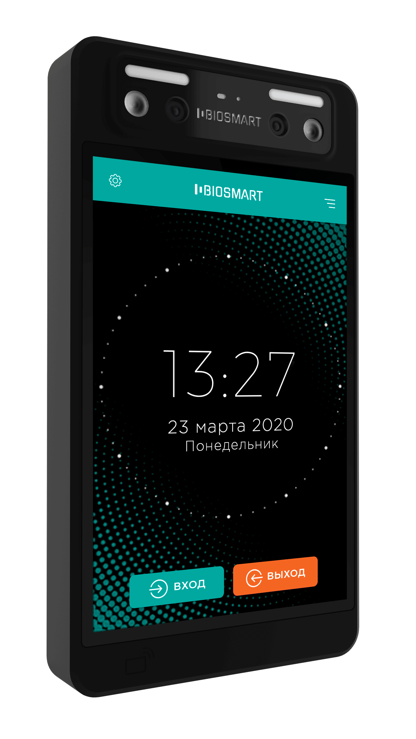
Новинки оборудования
Терминал BioSmart Quasar
Процессор ARM 6 ядер, RAM 2 Гб
Интерфейсы Wi-Fi, Bluetooth, Ethernet, RS-485
2 камеры RGB + IR, 1,3 Mpix, разрешение каждой камеры 1280 × 960
Поддержка карт форматов Em-marin, HID, Mifare Classic, Mifare DESFire, iClass SE
Подсветка светодиодная и инфракрасная
Питание PoE 802.3at 4 класс, 25 Вт
Реле для управления замком «сухой» контакт
Время идентификации не более 1,5 с
Диапазон рабочих температур 0 ... +50°С
Операционная система Linux, версия ядра 4.4
Максимальное количество пользователей 100 000
Максимальное количество шаблонов лиц 1 000 000
Максимальное количество хранимых событий 10 000 000
Максимальное количество хранимых событий c фото 100 000

Slide 14
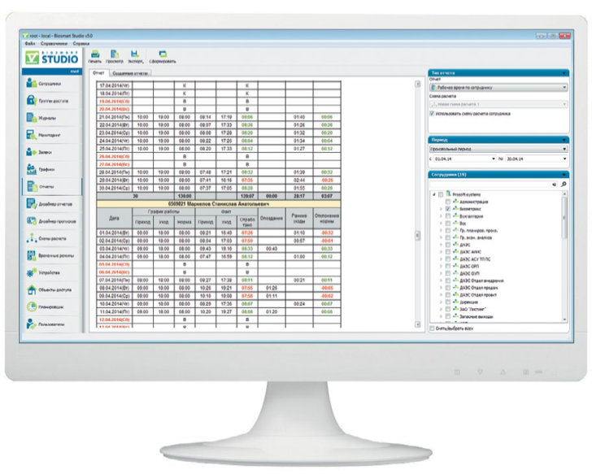
Программное обеспечение
Программное обеспечение BioSmart
Регистрация данных сотрудников, биометрия, карты
Построение отчетов по рабочему времени, форма Т13
Дизайнер пропусков
Дизайнер отчетов
Онлайн мониторинг событий приходов, уходов
Рассылка отчетов по e-mail, SMS информирование
Разграничение доступа по полномочиям
Ограничение доступа по зонам, уровням доступа
Интеграция со сторонними системами ERP (1С, SAP и др.)
WEB интерфейс (в разработке)
Поддержка языков: русский, английский, немецкий, чешский
В качестве БД использует PostgreSQL
Поддерживает работу как под Windows, так и под Linux

Slide 15
Повышение эффективности персонала
Системы биометрического контроля доступа
Повышение трудовой дисциплины
Снижение количества прогулов и опозданий
Детальный учет рабочего времени
Четкий контроль за передвижением сотрудников
Моментальное информирование по e-mail и SMS
Отслеживание перемещений посетителей
Ограничение доступа по зонам и уровню допуска
Повышение эффективности и безопасности работы
организации
Окупаемость от 3 месяцев
Notes:
15

Slide 16
Возможности
Ограничение доступа в служебные помещения, доступ через турникеты, шлюзовые кабины
Контроль перемещения сотрудников по зданию
Доступ посетителей по картам, биометрии. Оформление предварительной заявки на доступ
Учет рабочего времени сотрудников
Постановка/снятие помещений с охраны
Доступ к ячейкам для временного хранения вещей
Ограничение доступа к ПК, конфиденциальной информации

Slide 17
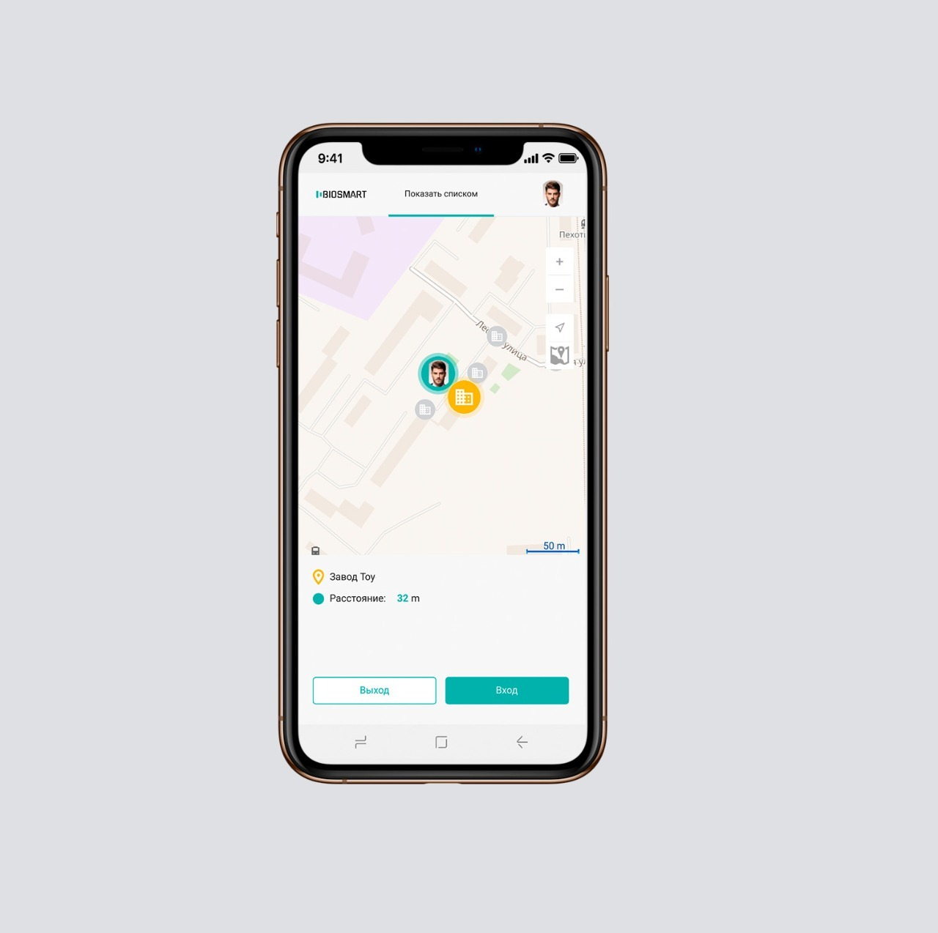
Мобильные сотрудники
Мобильное приложение для платформ Android и iOS с подключением к серверу BioSmart Studio
Возможность создания виртуальных точек на карте, лицензирование по числу сотрудников
Принцип работы основан на геолокации и «селфи» – сотрудник открывает приложение, выбирает подходящую виртуальную проходную на карте, делает фотографию себя и отправляет ее на сервер при приходе и уходе на объект
Вся информация автоматически попадает в табель учета рабочего времени и учитывается при его расчете
Доступна функция отправки уведомлений в режиме реального времени

Slide 18
Реализованные проекты
Нам дове
Более 5000 внедрении по России, СНГ

Slide 19
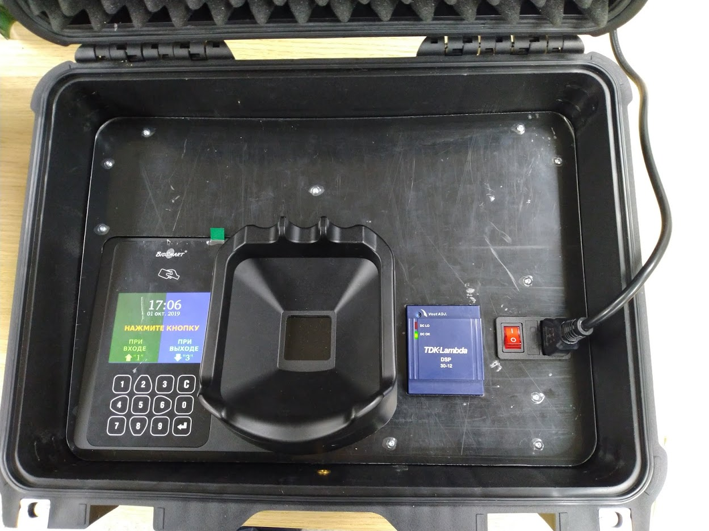
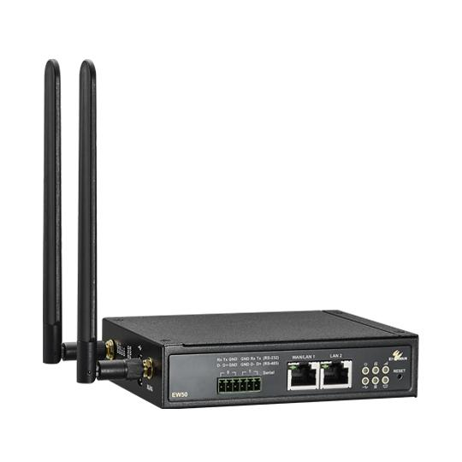
Энергомаш
Специально для мобильных объектов было разработано переносное решение
Нет необходимости в проводном интернете благодаря 4G роутеру
Руководство так же мобильно на ноутбуке может смотреть статистику
В перспективе расширение проекта на другие объекты организации
Так же проработана и батарейная версия кейса для объектов без постоянного энергоснабжения

Slide 20
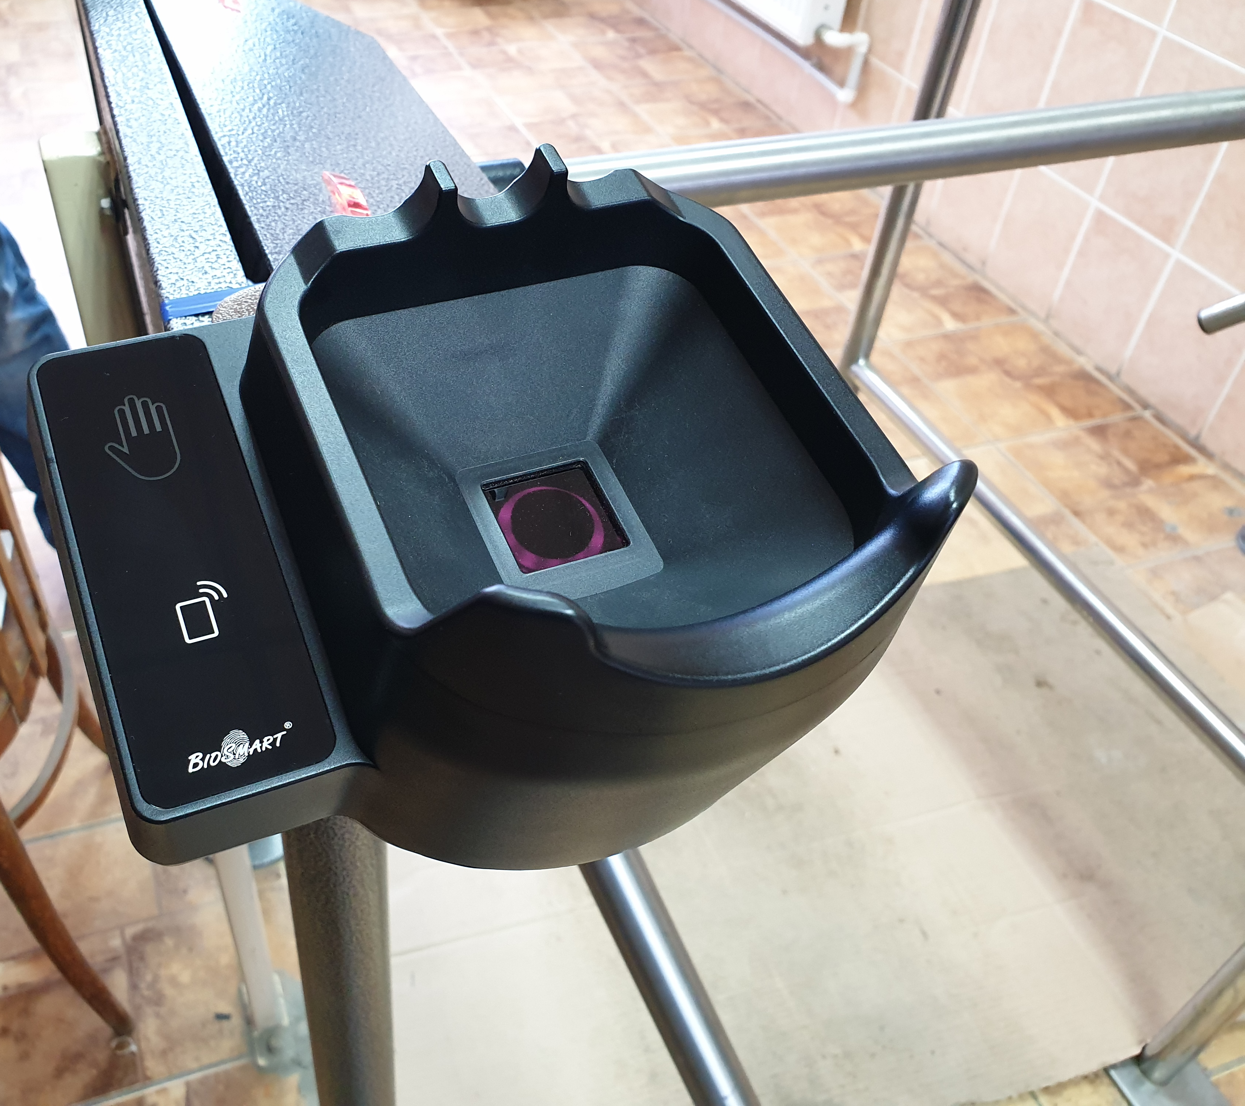
Кировская керамика
Старый карточный СКУД заменен на биометрический
3 двухсторонние точки прохода (турникет)
1250 человек в базе
Однофакторная идентификация
Интеграция с 1С
Исключены махинации с картами
В перспективе интеграция с имеющейся системой видеонаблюдения

Slide 21
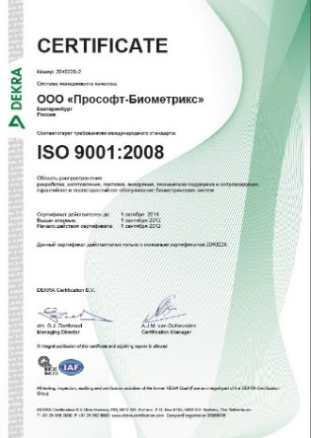
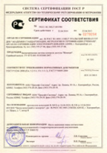
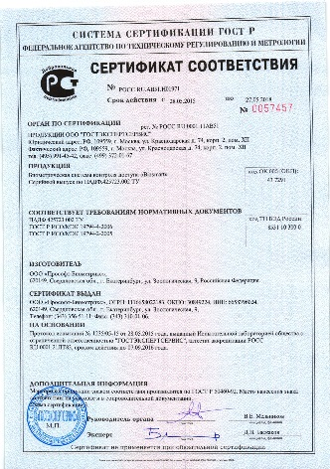
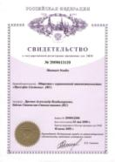
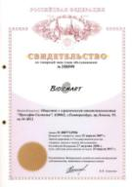
Сертификаты
Соответствие требованиям ISO9001:2008
Сертификат по ГОСТ-Р 51241-2008 (для систем контроля и управлением доступа)
Сертификат по ГОСТ-Р 19794-4-2006 «Автоматическая идентификация. Идентификация биометрическая. Форматы обмена биометрическими данными. Часть 4 Данные изображения отпечатка пальца»
Сертификат по ГОСТ-Р 19794-2.2005 «Автоматическая идентификация. Идентификации биометрическая. Форматы обмена биометрическими данными. Часть 2. Контрольные точки»
Свидетельство о регистрации программного обеспечения
Свидетельство на товарный знак BioSmart
Сертификат совместимости 1С

Slide 22
СПАСИБО ЗА ВНИМАНИЕ !
Якубов Никита, бренд-менеджер
yakubov.n@prosoft.ru
+7 (495) 234-06-36

